Slide 1

Vysoká škola technická a ekonomická
Ústav technicko-technologický
Building Information Modeling a jeho využití v ČR
Autor diplomové práce: Bc. Michal Janota
Vedoucí diplomové práce: Ing. Terezie Vondráčková, Ph.D.
České Budějovice, červen 2016

Slide 2
Obsah prezentace
Úvod prezentace
Cíl práce
Komplikace implementace BIM
Úrovně BIM
Implementace BIM na český trh
Závěr
Doplňující otázky

Slide 3
Úvod prezentace
Výběr tématu
Historie projektové dokumentace

Slide 4
Cíl práce
Cílem práce je navrhnout řešení problematiky implementace BIM nástrojů na český stavební trh. Provést rešerši informačního modelování budov. Zhodnotit dopad digitálního modelu budovy na dodavatelský řetězec v podobě jednotlivých účastníků na projektu. Popsat tvorbu informačního modelu ve vybraném softwaru a zhodnotit jeho vhodnost pro implementaci BIM v prostředí českého stavebnictví.

Slide 5
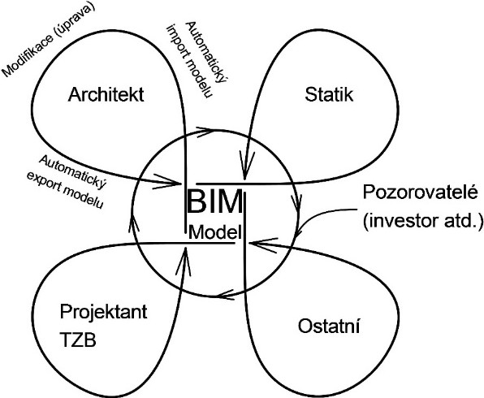
Použití BIM
Koncept
Projekt
Realizace
Provoz

Slide 6
Výhody BIM
Efektivita
Transparentnost
Automatický controlling
Vizualita
Využití modelu po celou dobu životního cyklu budovy

Slide 7
Komplikace implementace BIM
Komunikace
Spolupráce
Implementace v provozu
Kvalifikace
Vzdělávání a rozšiřování kvalifikace

Slide 8
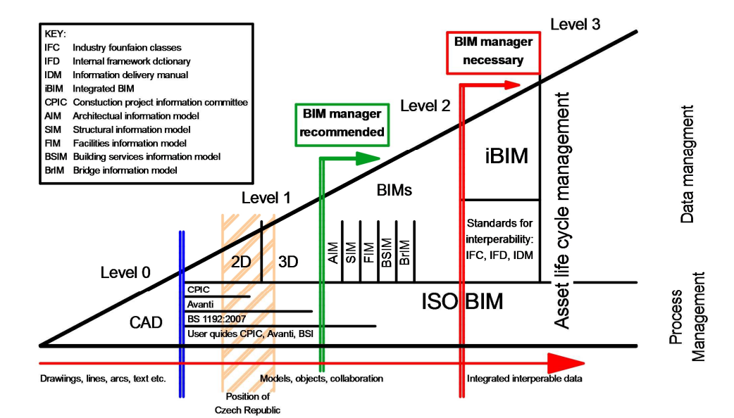
Úrovně BIM

Slide 9
Tvorba informačního modelu ve vybraném softwaru
Software ArchiCAD (GRAPHISOFT)
Rozhraní
Vizualita
Team work
Variabilní knihovny prvků
BIM server / BIM cloud

Slide 10
Implementace na český trh
Zařazení výuky BIM do všech oborů, které ovlivňují budovu v celém jejím životním cyklu
Podpora BIM ze strany legislativy

Slide 11
Implementace BIM do provozu
Výběr generálního dodavatele který využívá principů BIM
Motivace českého trhu z hlediska šetrnosti k životnímu prostředí

Slide 12
Závěr
Vhodnost implementace softwaru ArchiCAD
BIM principy konfrontují stávající systém
BIM je budoucnost světového stavitelství

Slide 13
Doplňující otázky
Jak k problematice BIM přistupují v současné době jednotlivé složky procesu výstavby?
Je současná technologie (zejména software) schopná bezezbytku naplnit cíle BIM? Pakliže ano, jak?
Jak zaručovat stálou a bezpečnou kompatibilitu mezi jednotlivými účastníky projektu?

Slide 14
Děkuji za pozornost

